Slide 1
ModelArts一站式AI开发平台

Slide 2
AI目前还是一项只有具备高级技能的专家才能完成的工作，成熟、稳定、完善的自动化工具还比较缺乏，获得一个AI模型还是一个非常复杂、耗时耗力的事情。因此，应该有一站式平台，提供必需的自动化工具，让AI应用开发更容易，更快捷。而华为云ModelArts正是一站式AI开发平台，本章节将主要介绍ModelArts的特点，以及ModelArts各功能模块，最后是与ModelArts配套的开发工具和案例介绍。

Slide 3
学完本课程后，您将能够：
了解AI开发的基本流程
了解ModelArts开发平台的功能与特点
了解ModelArts的各功能模块的特点
了解ModelArts配套开发工具的功能
进行初步的实操

Slide 4
AI开发基本流程
ModelArts概览
ModelArts模块介绍
ModelArts开发工具介绍
ModelArts案例

Slide 5
AI开发基本流程介绍（1）
什么是AI：AI（人工智能）是通过机器来模拟人类认识能力的一种科技能力。AI最核心的能力就是根据给定的输入做出判断或预测。
AI开发的目的是什么：AI开发的目的是将隐藏在一大批数据背后的信息集中处理并进行提炼，从而总结得到研究对象的内在规律。
对数据进行分析，一般通过使用适当的统计、机器学习、深度学习等方法，对收集的大量数据进行计算、分析、汇总和整理，以求最大化地开发数据价值，发挥数据作用。

Slide 6
AI开发基本流程介绍（2）
AI开发的基本流程：AI开发的基本流程通常可以归纳为几个步骤：确定目的、准备数据、训练模型、评估模型、部署模型。
Notes:
确定目的
在开始AI开发之前，必须明确要分析什么？要解决什么问题？商业目的是什么？基于商业的理解，整理AI开发框架和思路。例如，图像分类、物体检测等等。不同的项目对数据的要求，使用的AI开发手段也是不一样的。
准备数据
数据准备主要是指收集和预处理数据的过程。
按照确定的分析目的，有目的性的收集、整合相关数据，数据准备是AI开发的一个基础。此时最重要的是保证获取数据的真实可靠性。而事实上，不能一次性将所有数据都采集全，因此，在数据标注阶段你可能会发现还缺少某一部分数据源，反复调整优化。
训练模型
俗称“建模”，指通过分析手段、方法和技巧对准备好的数据进行探索分析，从中发现因果关系、内部联系和业务规律，为商业目的提供决策参考。训练模型的结果通常是一个或多个机器学习或深度学习模型，模型可以应用到新的数据中，得到预测、评价等结果。
业界主流的AI引擎有TensorFlow、Spark_MLlib、MXNet、Caffe、PyTorch、XGBoost-Sklearn、MindSpore等，大量的开发者基于主流AI引擎，开发并训练其业务所需的模型。
评估模型
训练得到模型之后，整个开发过程还不算结束，需要对模型进行评估和考察。往往不能一次性获得一个满意的模型，需要反复的调整算法参数、数据，不断评估训练生成的模型。
一些常用的指标，如准确率、召回率、AUC等，能帮助您有效的评估，最终获得一个满意的模型。
部署模型
模型的开发训练，是基于之前的已有数据（有可能是测试数据），而在得到一个满意的模型之后，需要将其应用到正式的实际数据或新产生数据中，进行预测、评价、或以可视化和报表的形式把数据中的高价值信息以精辟易懂的形式提供给决策人员，帮助其制定更加正确的商业策略。

Slide 7
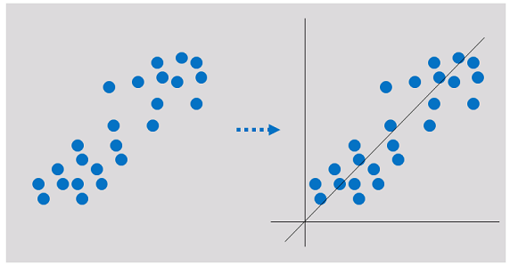
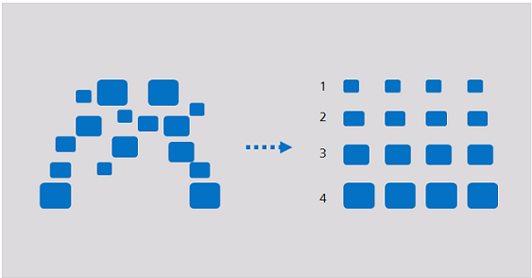
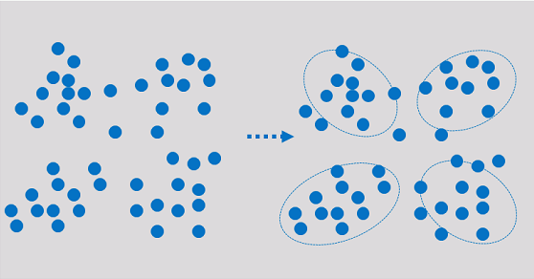
AI开发基本概念
机器学习常见的分类有3种：
监督学习：利用一组已知类别的样本调整分类器的参数，使其达到所要求性能的过程，也称为监督训练或有教师学习。常见的有回归和分类。
非监督学习：在未加标签的数据中，试图找到隐藏的结构。常见的有聚类。
强化学习：智能系统从环境到行为映射的学习，以使奖励信号（强化信号）函数值最大。
Notes:
回归
回归反映的是数据属性值在时间上的特征，产生一个将数据项映射到一个实值预测变量的函数，发现变量或属性间的依赖关系，其主要研究问题包括数据序列的趋势特征、数据序列的预测以及数据间的关系等。它可以应用到市场营销的各个方面，如客户寻求、保持和预防客户流失活动、产品生命周期分析、销售趋势预测及有针对性的促销活动等。
分类
分类是找出一组数据对象的共同特点并按照分类模式将其划分为不同的类，其目的是通过分类模型，将数据项映射到某个给定的类别。它可以应用到客户的分类、客户的属性和特征分析、客户满意度分析、客户的购买趋势预测等。
聚类
聚类是把一组数据按照相似性和差异性分为几个类别，其目的是使得属于同一类别的数据间的相似性尽可能大，不同类别中的数据间的相似性尽可能小。它可以应用到客户群体的分类、客户背景分析、客户购买趋势预测、市场的细分等。与分类不同，聚类分析数据对象，而不考虑已知的类标号（一般训练数据中不提供类标号）。聚类可以产生这种标号。对象根据最大化类内的相似性、最小化类间的相似性的原则进行聚类或分组。对象的聚类是这样形成的，使得在一个聚类中的对象具有很高的相似性，而与其它聚类中的对象很不相似

Slide 8
ModelArts中常用概念
自动学习：自动学习功能可以根据标注数据自动设计模型、自动调参、自动训练、自动压缩和部署模型，不需要代码编写和模型开发经验。只需三步，标注数据、自动训练、部署模型，即可完成模型构建。
端-边-云：端-边-云分别指端侧设备、智能边缘设备、公有云。
推理： 指按某种策略由已知判断推出新判断的思维过程。人工智能领域下，由机器模拟人类智能，使用构建的神经网络完成推理过程。
在线推理： 在线推理是对每一个推理请求同步给出推理结果的在线服务（Web Service）。
批量推理 ：批量推理是对批量数据进行推理的批量作业。
Ascend芯片：Ascend芯片是华为设计的高计算力低功耗的AI芯片。

Slide 9
ModelArts中常用概念
资源池：ModelArts提供的大规模计算集群，可应用于模型开发、训练和部署。支持公共资源池和专属资源池两种，分别为共享资源池和独享资源池。ModelArts默认提供公共资源池，按需计费。专属资源池需单独创建，专属使用，不与其他用户共享。
AI Gallery：预置常用模型和算法，您可以直接获取使用。您也可以将自己开发的模型、算法或数据集分享至市场，共享给个人或者公开共享。
MoXing：MoXing是ModelArts自研的组件，是一种轻型的分布式框架，构建于TensorFlow、PyTorch、MXNet、MindSpore等深度学习引擎之上，使得这些计算引擎分布式性能更高，同时易用性更好。
MoXing包含很多组件，其中MoXing Framework模块是一个基础公共组件，可用于访问OBS服务， 和具体的AI引擎解耦，在ModelArts支持的所有AI引擎(TensorFlow、MXNet、PyTorch、MindSpore等)下均可以使用。
MoXing Framework模块提供了OBS中常见的数据文件操作，如读写、列举、创建文件夹、查询、移动、拷贝、删除等。
在ModelArts Notebook中使用MoXing接口时，可直接调用接口，无需下载或安装SDK，使用限制比ModelArts SDK和OBS SDK少，非常便捷。

Slide 10
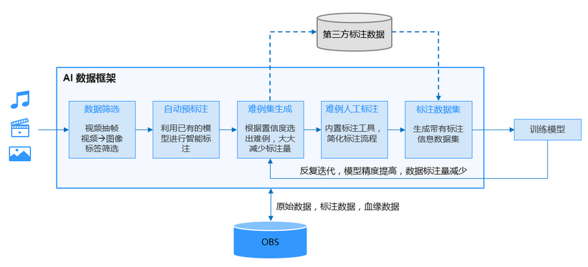
数据管理
Notes:
ModelArts数据管理提供了一套高效便捷的管理和标注数据框架。不仅支持图片、文本、语音、视频等多种数据类型，涵盖图像分类、目标检测、音频分割、文本分类等多个标注场景，可适用于各种AI项目，如计算机视觉、自然语言处理、音视频分析等；同时提供数据筛选、数据分析、数据处理、智能标注、团队标注以及版本管理等功能，AI开发者可基于该框架实现数据标注全流程处理
ModelArts数据管理为数据集提供聚类分析、数据清洗、数据增强、数据选择、特征分析等处理，可帮助开发者进一步理解数据、筛选数据、挖掘数据信息，从而准备出一份满足开发目标或项目要求的高价值数据。

Slide 11
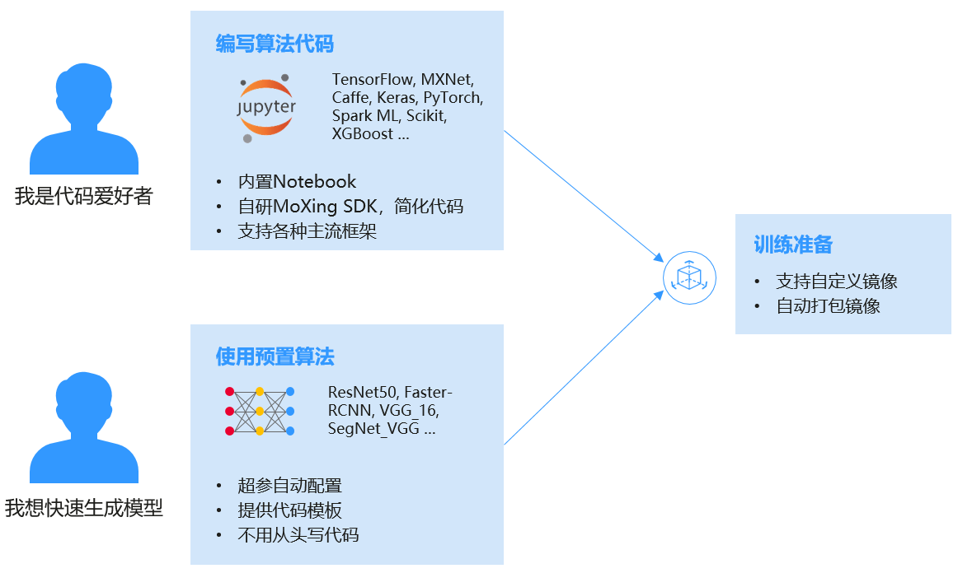
开发环境
Notes:
搭建开发环境、选择AI算法框架、选择算法、调试代码、安装相应软件或者硬件加速驱动库都不是容易的事情，使得学习 AI 开发上手慢门槛高。为了解决这些问题，ModelArts算法开发平台简化了整个开发过程，以降低开发门槛，
支持所有主流的 AI 算法框架
机器学习和深度学习领域，主流开源的训练和推理计算框架包括TensorFlow、PyTorch、MXNet、MindSpore等。ModelArts平台为适应不同开发者的开发习惯及不同应用场景，支持所有主流AI计算框架，并提供友好易用的开发和调测环境。支持传统机器学习算法运行，如逻辑回归、决策树、聚类算法等；支持CNN、RNN、LSTM等多种类型的深度学习算法执行。
简化面向分布式训练的算法开发
深度学习需要大规模的加速计算，往往需要大规模GPU集群进行分布式加速。而现有的开源框架需要算法开发者写大量的代码实现在不同硬件上的分布式训练，而且不同框架的加速代码都不相同。为了解决这些痛点，需要一种轻型的分布式框架或者SDK，构建于TensorFlow、PyTorch、MXNet、MindSpore等深度学习引擎之上，使得这些计算引擎分布式性能更高，同时易用性更好，

Slide 12
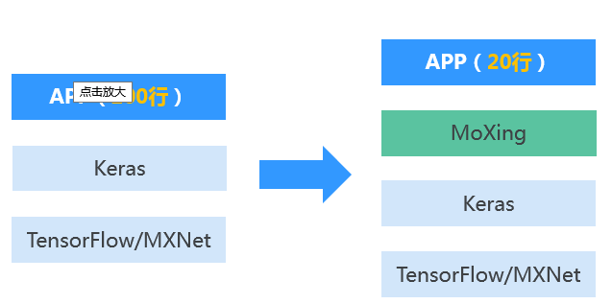
MoXing 让算法开发更简单
Notes:
ModelArts的MoXing可以很好地解决这个痛点，通过提供简单易用的分布式计算框架MoXing API/SDK，用户可以使用更低成本进行深度学习开发。开发者基于MoXing开发的代码如图2所示
简化调参，集成多种调参技巧包，如数据增强的调参策略，可简化AI算法工程师的模型调优痛苦。最少3行代码可完成神经网络设计，自动参数调优和并行优化，算法精度较平均水平有可观的提升（根据测算，典型场景下，有2%以上的精度提升）。
简化分布式，支持将单机代码自动分布式，使算法工程师不需要学习分布式相关的知识，在自动化分布式的同时，也优化了分布式的性能，自动化和高性能是相辅相成的。
算法逻辑与运行结构解耦，同一套算法代码，仅需通过配置即可在单机单卡、单机多卡、多机多卡不同配置下训练。

Slide 13
模型（1）
模型参数设计：模型训练中除了数据和算法外，开发者花了大量时间在模型参数设计上。模型训练的参数直接影响模型的精度以及模型收敛时间，参数的选择极大依赖于开发者的经验，参数选择不当会导致模型精度无法达到预期结果，或者模型训练时间大大增加
提升训练效能：ModelArts提供了可视化作业管理、资源管理、版本管理等功能，基于机器学习算法及强化学习的模型训练自动超参调优，如learning rate、batch size等自动的调参策略；预置和调优常用模型，简化模型开发和全流程训练管理。
端侧资源限值：端侧资源规格限制极为严格，以端侧智能摄像头为例，通常端侧算力在1TFLOPS，内存在2GB规格左右，ROM空间在2GB左右，需要将端侧模型大小控制在百KB级别，推理时延控制在百毫秒级别。

Slide 14
模型（2）
模型压缩技术：剪枝、量化、知识蒸馏等
当训练数据量很大时，深度学习模型的训练将会非常耗时
分布式训练加速：从软硬件两方面协同来考虑，单一的调优手段无法达到期望的加速效果。分布式加速的调优是一个系统工程，需要从硬件角度（芯片、硬件设计）考虑分布式训练架构
分布式深度学习的加速性能衡量指标：吞吐量，收敛时间
ModelArts高性能分布式训练优化点： 自动混合精度训练（充分发挥硬件计算能力）、 动态超参调整技术（动态 batch size、image size、momentum 等）、 模型梯度的自动融合和拆分、 基于BP bubble自适应的计算，通信算子调度优化、 分布式高性能通信库（nstack、HCCL）、 分布式数据-模型混合并行、 训练数据压缩、多级缓存
Notes:
进行模型压缩和重新训练的自动迭代，以保证模型的精度损失极小。无需重新训练的低比特量化技术实现模型从高精度浮点向定点运算转换，多种压缩技术和调优技术实现模型计算量满足端、边小硬件资源下的轻量化需求，模型压缩技术在特定领域场景下实现精度损失<1%。
当训练数据量很大时，深度学习模型的训练将会非常耗时。在计算机视觉中，ImageNet-1k（包含 1000 个类别的图像分类数据集，以下简称 ImageNet）是经典、常用的一个数据集，如果我们在该数据集上用一块P100 GPU训练一个ResNet-50模型，则需要耗时将近1周，严重阻碍了深度学习应用的开发进度。因此，深度学习训练加速一直是学术界和工业界所关注的重要问题
分布式训练加速需要从软硬件两方面协同来考虑，仅单一的调优手段无法达到期望的加速效果。所以分布式加速的调优是一个系统工程，需要从硬件角度（芯片、硬件设计）考虑分布式训练架构，如系统的整体计算规格、网络带宽、高速缓存、功耗、散热等因素，充分考虑计算和通信的吞吐量关系，以实现计算和通信时延的隐藏。
软件设计需要结合高性能硬件特性，充分利用硬件高速网络实现高带宽分布式通信，实现高效的数据集本地数据缓存技术，通过训练调优算法，如混合并行，梯度压缩、卷积加速等技术，实现分布式训练系统软硬件端到端的高效协同优化，实现多机多卡分布式环境下训练加速。ModelArts 在千级别资源规格多机多卡分布式环境下，典型模型 ResNet50 在 ImageNet 数据集上实现加速比>0.8，是行业领先水平。
吞吐量，即单位时间内处理的数据量。
收敛时间，即达到一定的收敛精度所需的时间。

Slide 15
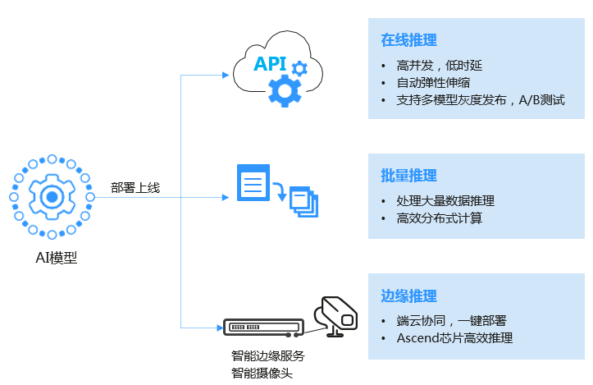
模型部署
Notes:
ModelArts提供模型、服务管理能力，支持多厂商多框架多功能的镜像和模型统一纳管。
通常AI模型部署和规模化落地非常复杂。
例如，智慧交通项目中，在获得训练好的模型后，需要部署到云、边、端多种场景。如果在端侧部署，需要一次性部署到不同规格、不同厂商的摄像机上，这是一项非常耗时、费力的巨大工程，ModelArts支持将训练好的模型一键部署到端、边、云的各种设备上和各种场景上，并且还为个人开发者、企业和设备生产厂商提供了一整套安全可靠的一站式部署方式。

Slide 16
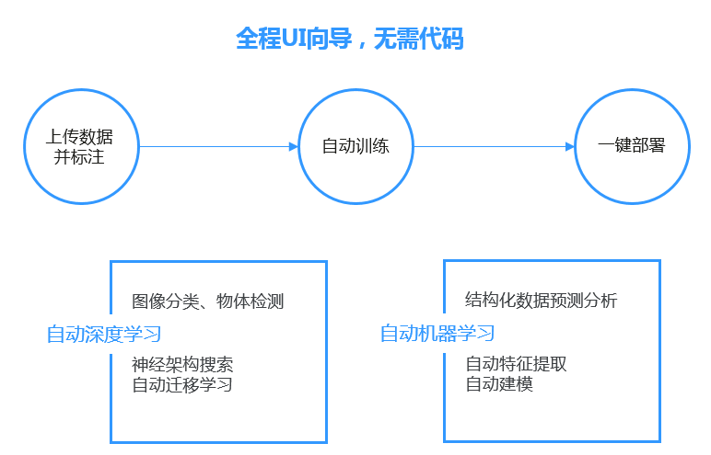
自动学习
Notes:
AI 要规模化走进各行各业，必须要降低AI模型开发难度和门槛。当前仅少数算法工程师和研究员掌握AI的开发和调优能力，并且大多数算法工程师仅掌握算法原型开发能力，缺少相关的原型到真正产品化、工程化的能力。而对于大多数业务开发者来说，更是不具备AI算法的开发和参数调优能力。这导致大多数企业都不具备AI开发能力。
ModelArts通过机器学习的方式帮助不具备算法开发能力的业务开发者实现算法的开发，基于迁移学习、自动神经网络架构搜索实现模型自动生成，通过算法实现模型训练的参数自动化选择和模型自动调优的自动学习功能，让零AI基础的业务开发者可快速完成模型的训练和部署。依据开发者提供的标注数据及选择的场景，无需任何代码开发，自动生成满足用户精度要求的模型。可支持图片分类、物体检测、预测分析、声音分类场景。可根据最终部署环境和开发者需求的推理速度，自动调优并生成满足要求的模型

Slide 17
ModelArts支持的AI框架
开发环境的Notebook，根据不同的工作环境（即不同Python版本），对应支持的AI引擎和版本有所不同，在创建好对应工作环境的Notebook实例后，再根据表1对应的版本创建文件。而且Notebook支持多引擎，即同一个Notebook实例，可以使用所有支持的AI引擎，不同引擎之间可快速、方便切换。

Slide 18
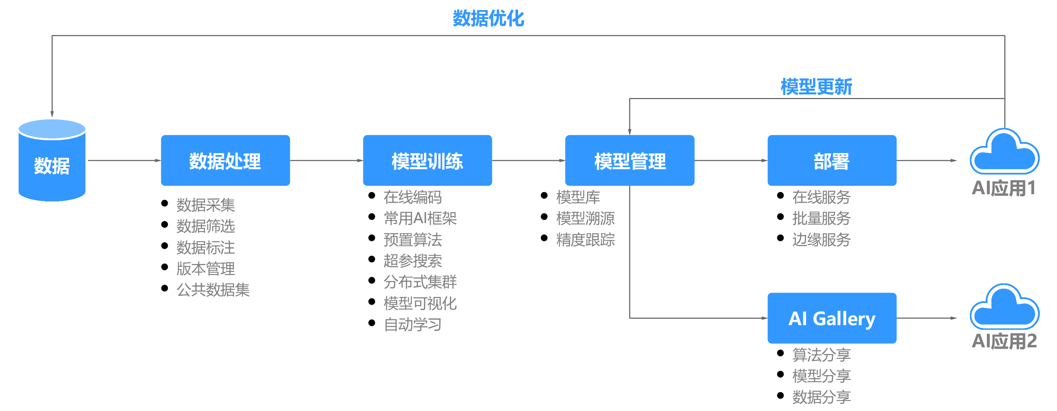
ModelArts：一站式AI开发平台
面向不同AI开发者：
业务开发者
AI初学者
AI专家
智能运维（AI Ops）

Slide 19
ModelArts：产品优势
一站式：开“箱”即用，涵盖AI开发全流程，包含数据处理、模型开发、训练、管 理、部署功能，可灵活使用其中一个或多个功能。
易上手：提供多种预置模型，开源模型想用就用
模型超参自动优化，简单快速
零代码开发，简单操作训练出自己的模型
支持模型一键部署到云、边、端
高性能 自研MoXing深度学习框架，提升算法开发效率和训练速度。
优化深度模型推理中GPU的利用率，加速云端在线推理。
可生成在Ascend芯片上运行的模型，实现高效端边推理。
灵活： 支持多种主流开源框架(TensorFlow、Spark_MLlib、MXNet、Caffe、PyTorch、XGBoost-Sklearn、MindSpore)。
支持主流GPU和自研Ascend芯片。
支持专属资源独享使用。
支持自定义镜像满足自定义框架及算子需求。

Slide 20




ModelArts训练：面向三类用户提供解决AI开发支持
编写算法代码
MIndSpore,TensorFlow, MXNet, Caffe,Keras,Pytorch Spark ML, Scikit, XGBoost…
内置Notebook
自研MoXing SDK，简化代码
支持各种主流框架
AI深度玩家
一键创建训练
使用预置算法
ResNet50, Faster-RCNN, VGG_16, SegNet_VGG…
选择计算资源
自动打包镜像
AI初学者
超参自动配置
提供代码模板
使用自动学习
图像分类、图像检测、预测分析、语音分类等
无AI基础的业务开发员
上传数据&标注
一键启动训练&部署

Slide 21
ModelArts：一站式AI开发平台
华为面向各行业AI应用的开发与研究，提供全流程、普惠的基础平台类服务，支持多种类别的通用AI能力（包括但不限于图像、视频、语音、自然语言处理，对话机器人等），能够帮助企业应用开发者迅速集成AI能力到业务应用，也可以支持城市、制造等行业解决方案实现。
异构计算硬件是加速AI计算的异构计算资源池，包括高性能的AI计算芯片使能的服务器（GPU，华为Ascend），高速高性能网络和存储，作为整体平台的硬件基础。
AI计算框架支持端、边、云独立和协同的统一的AI领域的训练和推理场景，支持不同的资源部署环境，以统一分布式架构支持机器学习和深度学习，提供跨平台、大规模、高并发的AI算法运行软件环境。
AI开发服务（ModelArts）提供全流程的AI开发服务，海量数据处理、大规模分布式训练、自动化模型生成，端-边-云模型按需部署，运维管理，帮助用户快速创建和部署模型、管理全周期AI工作流，满足不同开发层次的需要，降低AI开发和使用门槛，实现系统的平滑、稳定、可靠运行。
通用AI应用
行业解决方案
图像/视频/声音/自然语言处理/…
智慧城市/制造/物流/医疗/金融/零售/…
ModelArts
一站式AI开发平台
数据处理
算法开发
模型训练
模型部署
AI开发服务
自动学习
AI市场
开发流程管理
运维管理
AI计算框架
华为MindSpore
TensorFlow/PyTorch/MXNet/…
分布式计算调度
异构计算硬件
异构计算资源池
Ascend
CPU
GPU
存储
网络

Slide 22
ModelArts概览
ModelArts模块介绍
AI开发基本流程
ModelArts开发工具介绍
ModelArts案例

Slide 23
1. 面向业务开发者：自动学习，零AI基础构建模型
全程UI向导，无需代码
上传数据并标注
自动训练
一键部署
图像分类，物体检测
结构化数据预测分析
自动深度学习
自动机器学习
神经架构搜索
自动迁移学习
自动特征提取自动建模

Slide 24
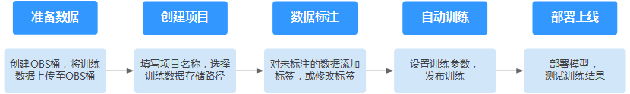
业务开发者开发流程
ModelArts自动学习是帮助人们实现AI应用的低门槛、高灵活、零代码的定制化模型开发工具。自动学习功能根据标注数据自动设计模型、自动调参、自动训练、自动压缩和部署模型。开发者无需专业的开发基础和编码能力，只需上传数据，通过自动学习界面引导和简单操作即可完成模型训练和部署。
自动学习开发流程

Slide 25
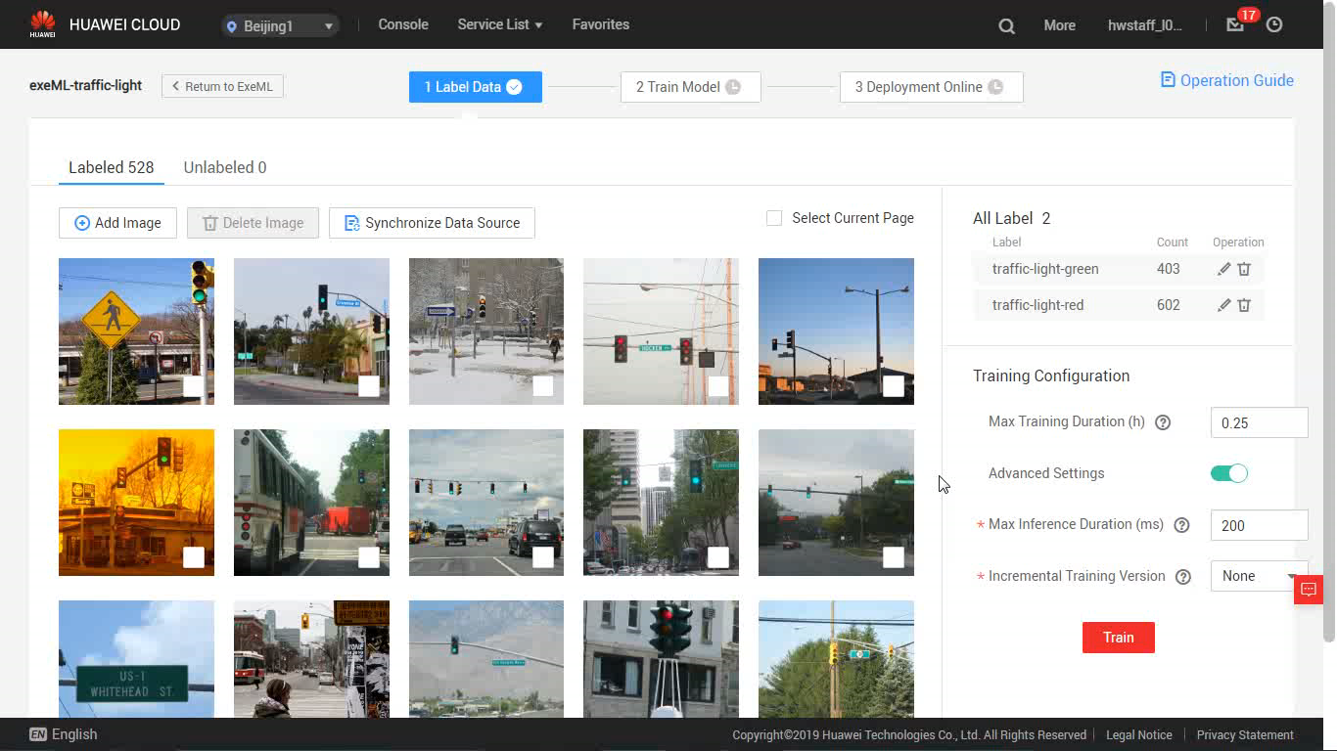
ExeML引擎，自动学习三步创建AI模型
零
步骤1：
上传并标注数据
编码
步骤2：
训练模型
零
AI经验
步骤3：
验证并发布模型
训练作业20分钟内完成

Slide 26
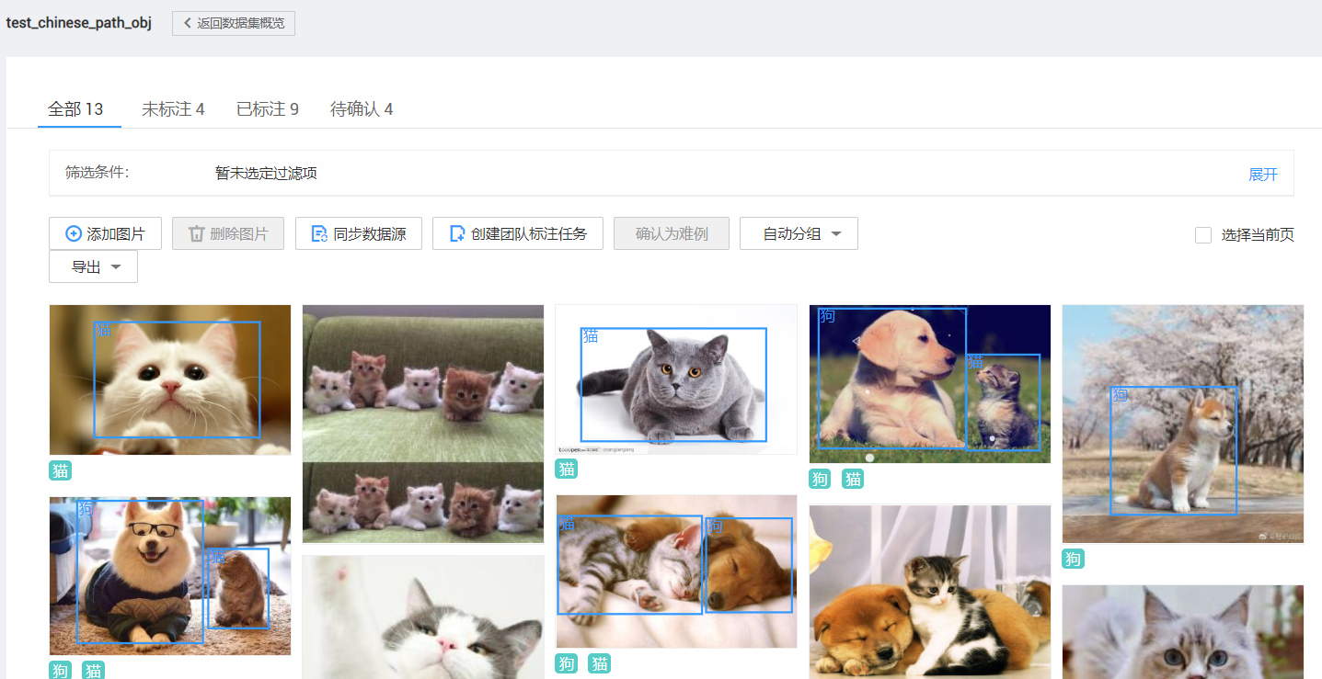
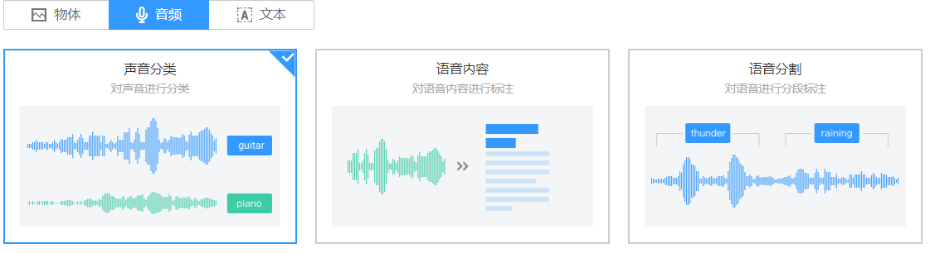
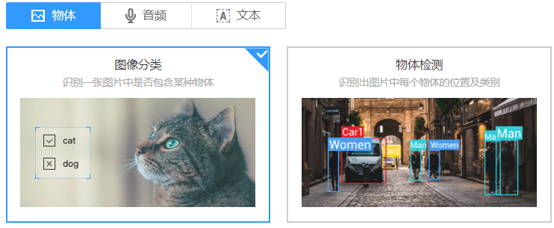
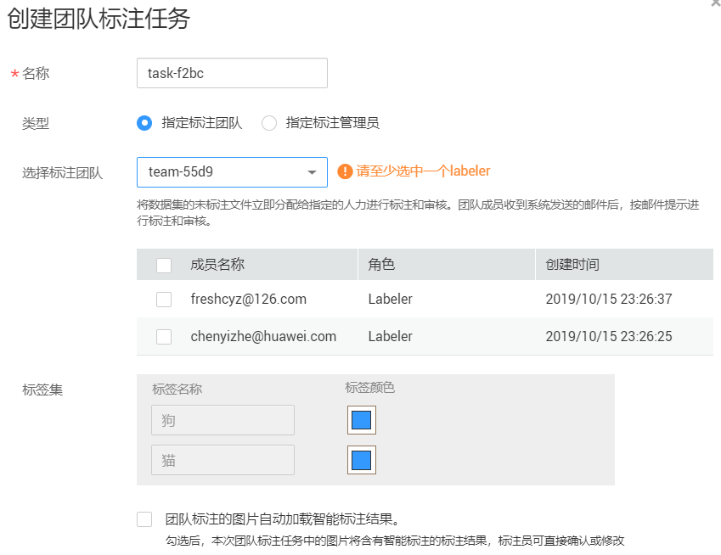
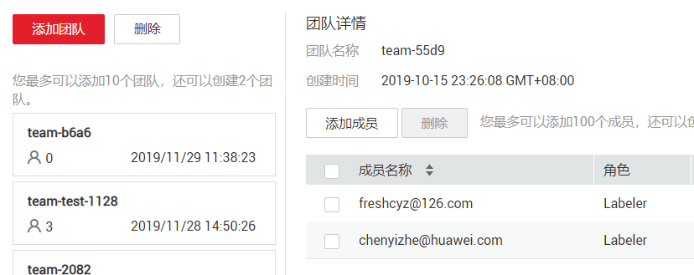
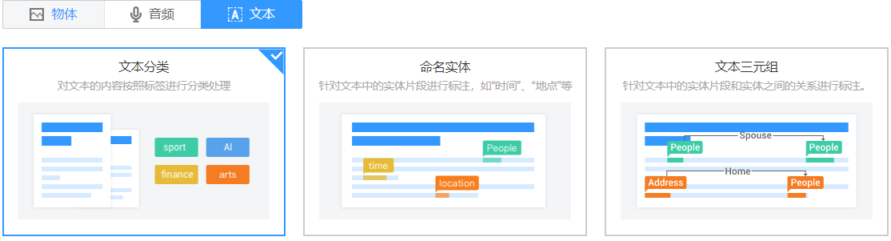
在线标注，功能丰富的标注平台&高效提升数据标注效率
支持多种数据标注：物体（图像分类、物体检测）、音频（声音分类、语音内容、语音分割）、文本（文本分类、命名实体文本三元组）；
支持团队标注：一个标注任务，可以团队多成员标注;
2、在线标注界面
1、创建标注任务
3、团队标注任务

Slide 27
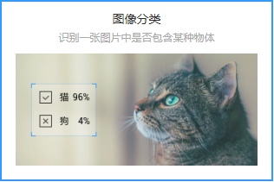
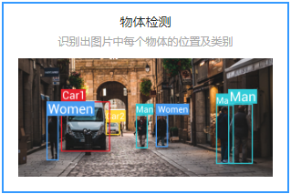
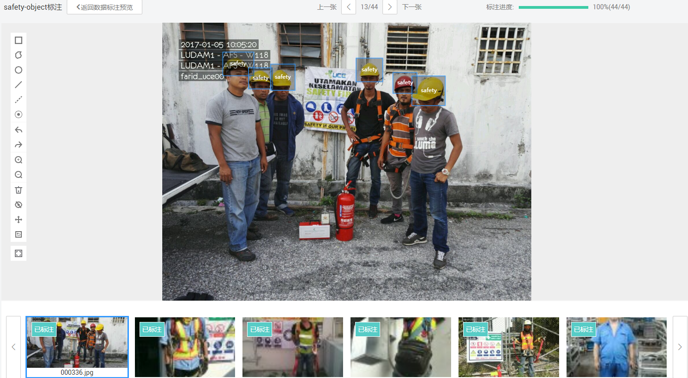
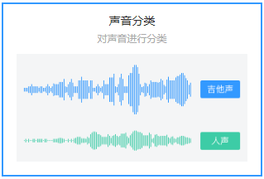
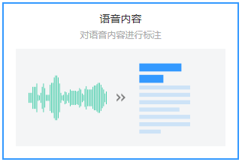
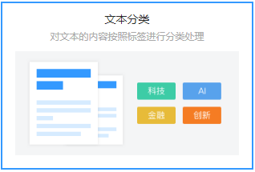
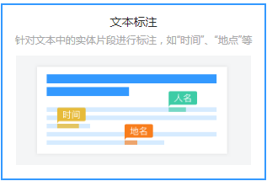
在线标注 - 人工标注

Slide 28
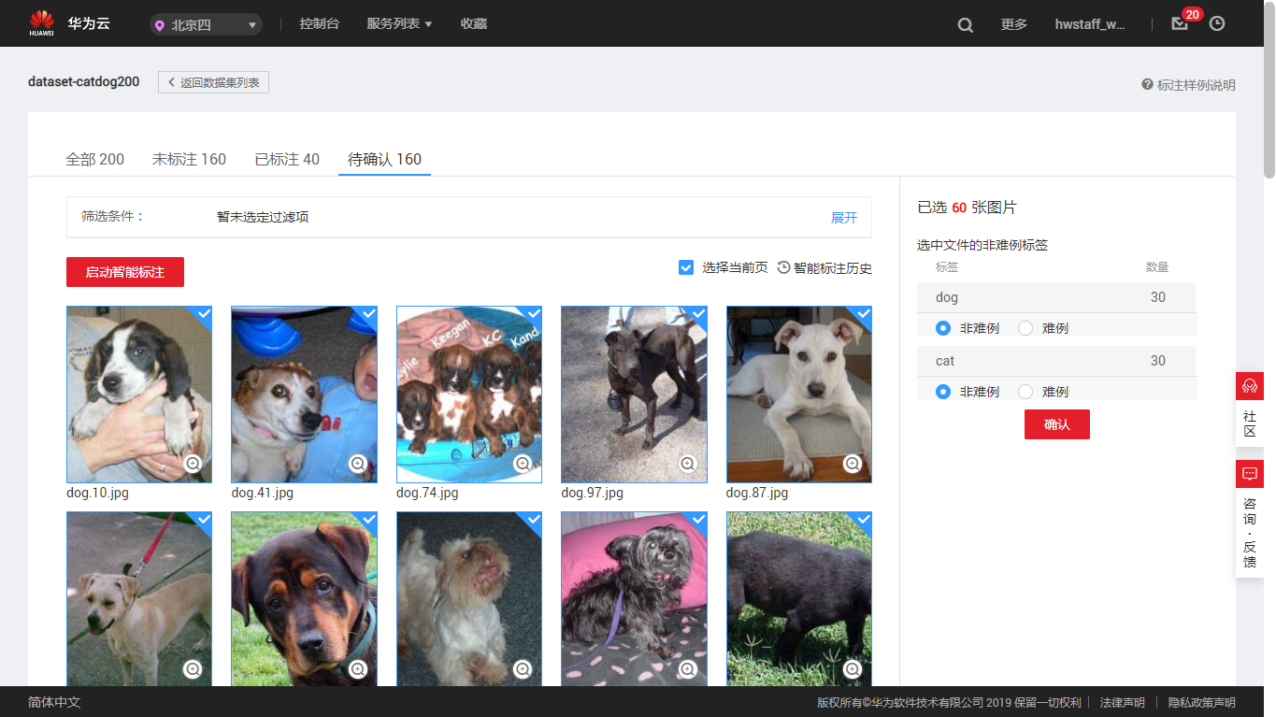

数据处理——混合智能标注，大幅提升标注效率
基于半监督/主动学习的混合智能标注
5x
>90%
标注效率
标注效率

Slide 29
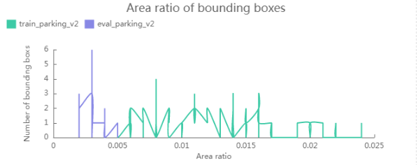
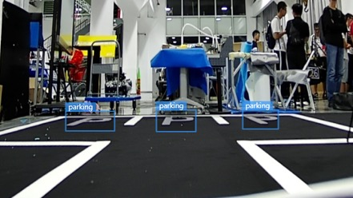
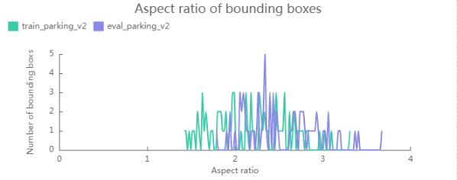
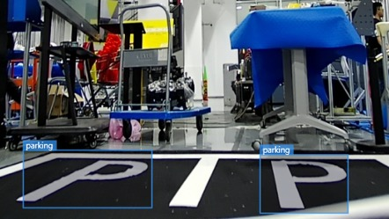
数据特征挖掘，提供深度数据优化建议
20+特征
自动提取
标注 特征 | 标注框 数量 | 标注框 尺寸 | 标注框 横纵比
图像质量 特征 | 饱和度 | 亮度 | 模糊度
图像全局 属性 | 分辨率 | 复杂度 | 色彩

Slide 30
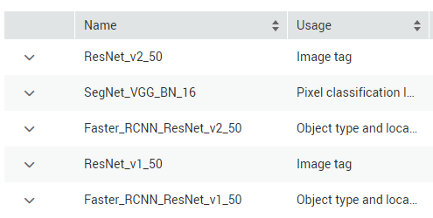
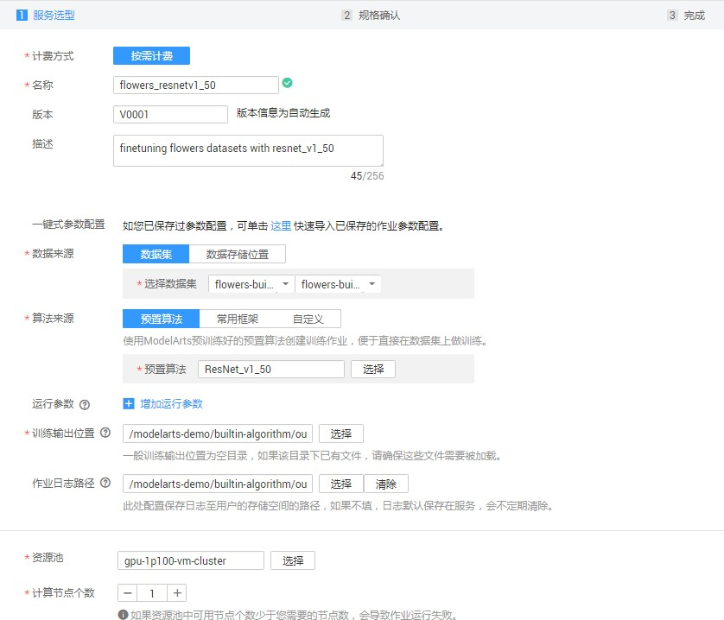
2. 面向AI初学者：预置模型 ，让训练更简单
选择合适的预置模型
图像标签: RestNet_50
物体的类别和位置：Faster_RCNN
像素级分类标签: SegNet_VGG_16
所有预置模型的基于开源数据集训练，模型精度领先
覆盖大多数场景
一键快速启动训练
ResNet50, Faster-RCNN, VGG_16, SegNet_VGG…
只需配置数据路径/日志输出路径等
Hyper Parameter自动选择设置

Slide 31
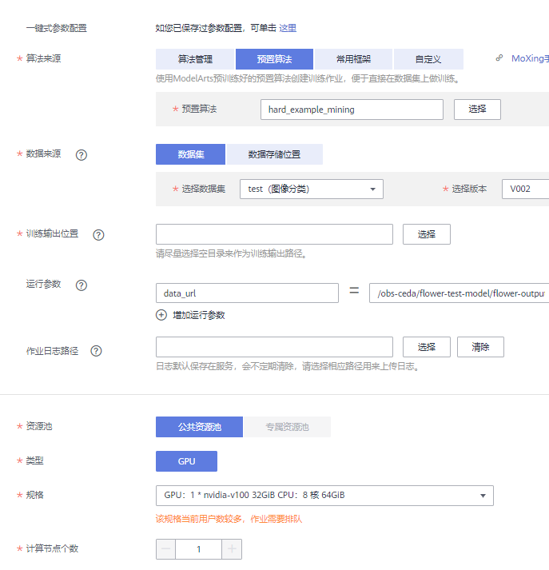
向导配置式训练，清晰建模过程
向导式一键训练
选择预制算法导入
1、选择训练算法
选择常用框架(比如TF、Pytorch等)
自定义镜像创建训练作业
数据集以及对应版本
训练数据
训练代码
2、选择数据集
数据存储位置
训练输出路径，用于保存模型或者ckpt
3、训练超参配置
* 运行态参数，比如lr等
* 作业日志存储位置
4、训练资源选择
选择资源池，CPU/GPU/NPU等
选择计算节点数(单机、分布式)
说明：*标识相关配置为可选项。
5、启动训练

Slide 32
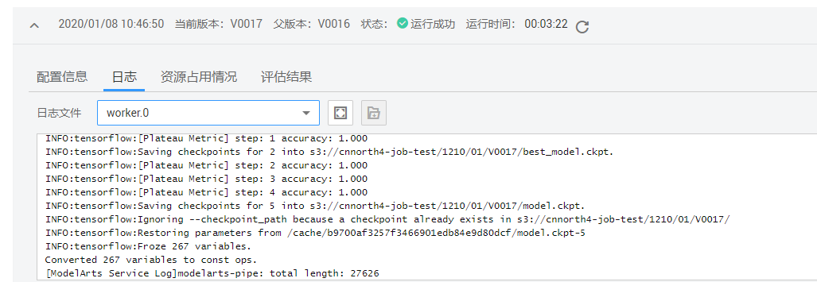
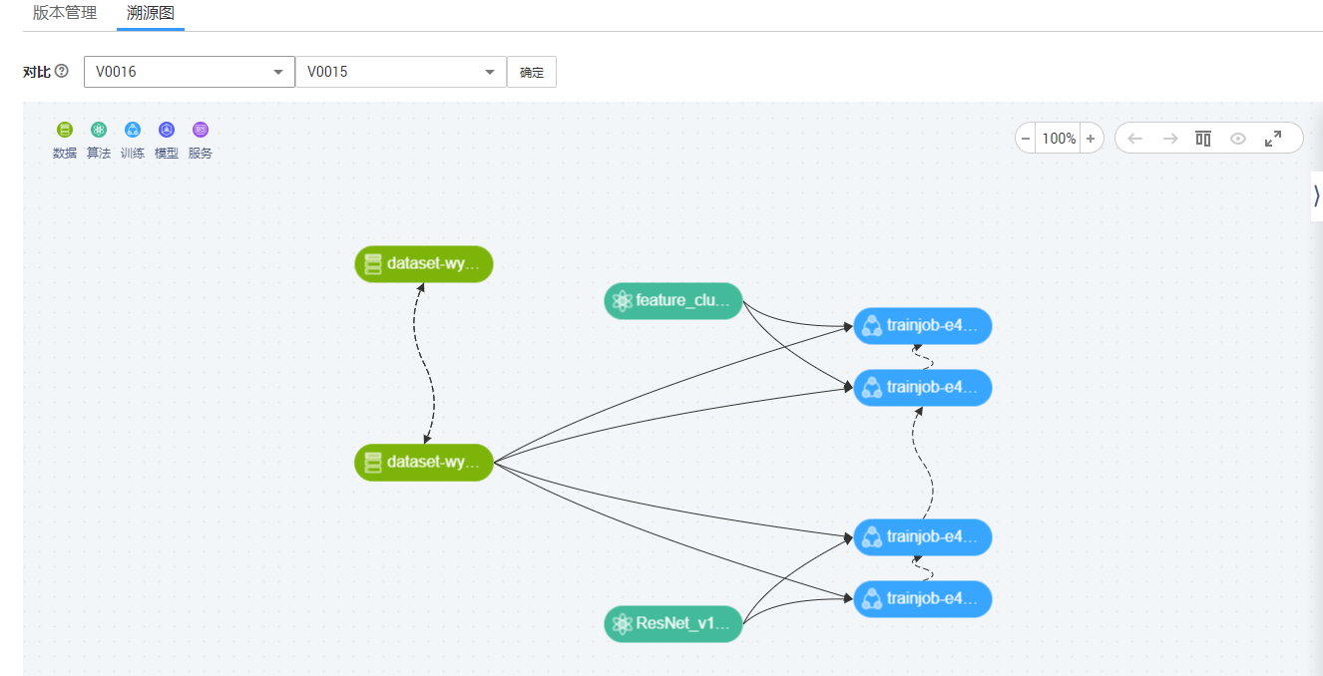
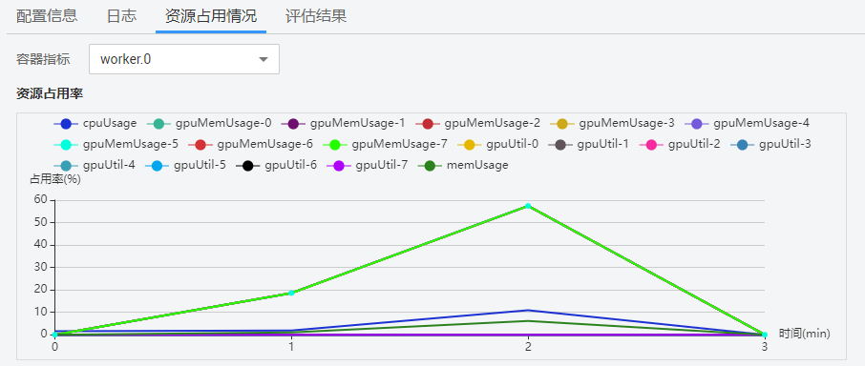
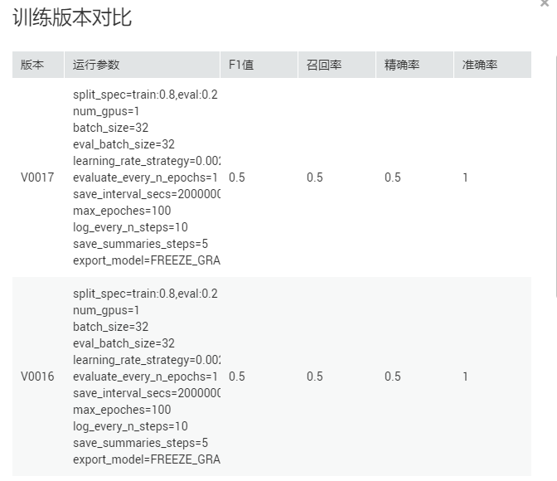
模型训练过程可评估和监控，训练过程和质量更可控
支持查看训练详情信息，服务资源消耗情况，配置信息，日志，资源占用，模型评估，TensorBoard可视化，版本比对等。
训练日志
配置信息
资源占用
评估结果
可视化作业
版本比对
参数模板
模型溯源

Slide 33
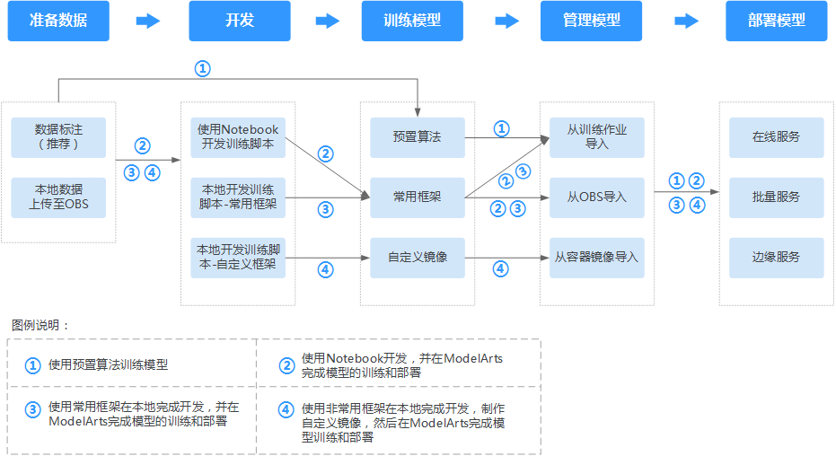
3. 面向AI工程师：ModelArts开发流程详解
ModelArts平台提供了从数据准备到模型部署的AI全流程开发，针对每个环节，其使用是相对自由的。针对AI工程师，梳理了ModelArts使用流程详解，您可以选择其中一种方式完成AI开发。
ModelArts开发流程详解

Slide 34
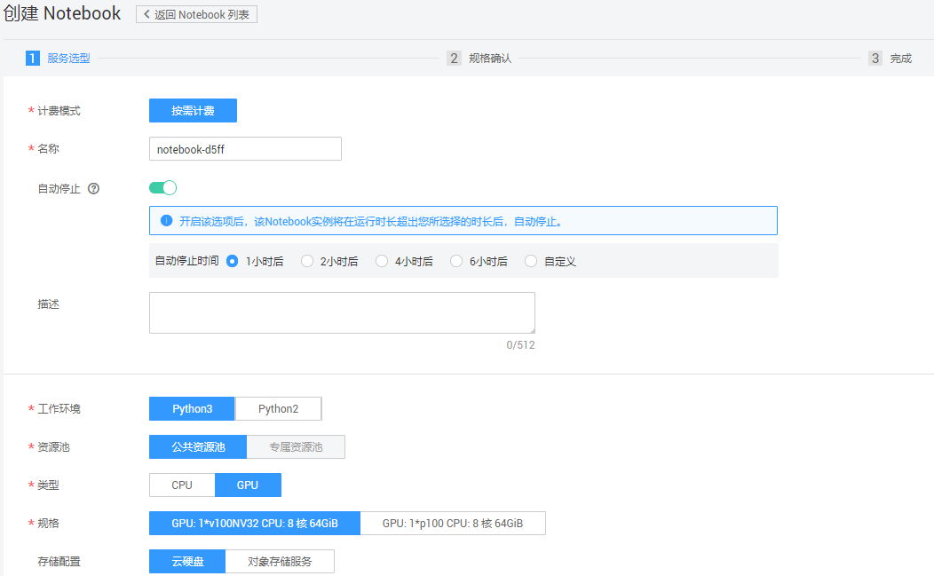
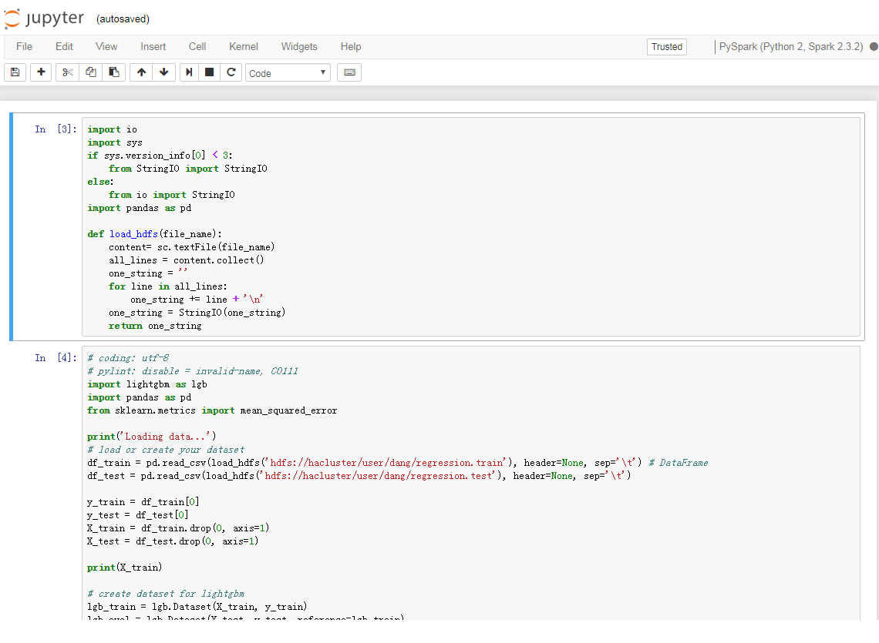
交互式Notebook建模，支持Python建模语言，更开放
支持多种建模语言：Python 2.7, Python 3.6；
支持多种资源类型和规格灵活选择：CPU/GPU/Ascend;
支持自动停止，用户可自定义配置停止时间；
内置MindSpore，TensorFlow，Pytorch, Spark MLlib, Scikit-Learn, XGBoost等AI引擎库，并且支持用户自行安装更多算法库(pip install )。

Slide 35
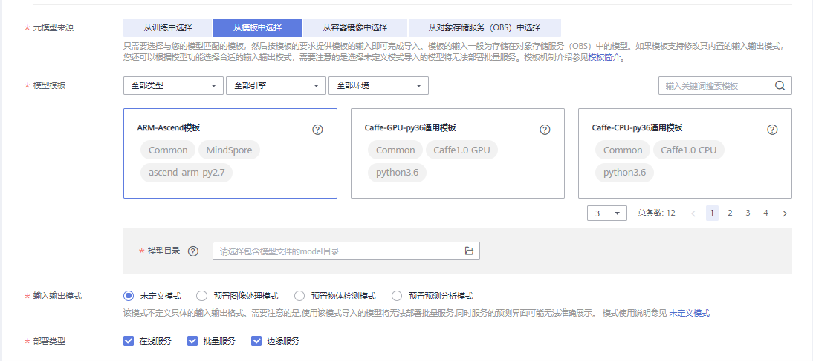
模型管理

Slide 36

端、边、云全场景AI模型部署
在线服务
API
高吞吐、低延迟、自动伸缩
推理优化
Batch
批量推理
大批量数据推理
高效分布式计算
边缘模型优化
（设备、延迟、准确率限制）
AI模型
网络蒸馏
模型压缩
测试床评估
边缘推理
深度集成IEF
支持华为Ascend AI芯片
通道修剪
量化
边缘推理
支持华为SDC、HiLens Kit、Atlas 500等

Slide 37




AI市场，快速开发 便捷变现
ModelArts
Flows
维基数据集
预处理函数
APIs
Ipython笔记本
…
数据服务
计算作业
算法模型
Docker Image
Model Hub
云端模型
云端算法
HiLens 技能
HoloSens 应用
Knowledge
Ipython笔记本
AI 论坛
Paper&Impl
AI 挑战赛
委托定制
Sharing
Trading
Learning
通过提供托管与分享AI数字资产的能力，开发者借助可复用的数字资产，减少50%以上重复的研发工作。（30%检索，20%学习）
让开发者有开源数据集可用，有notebook开发案例可学习，有AI挑战赛可以参加/自助举办，有委托任务可以领取/发布，有渠道可以商业变现

Slide 38





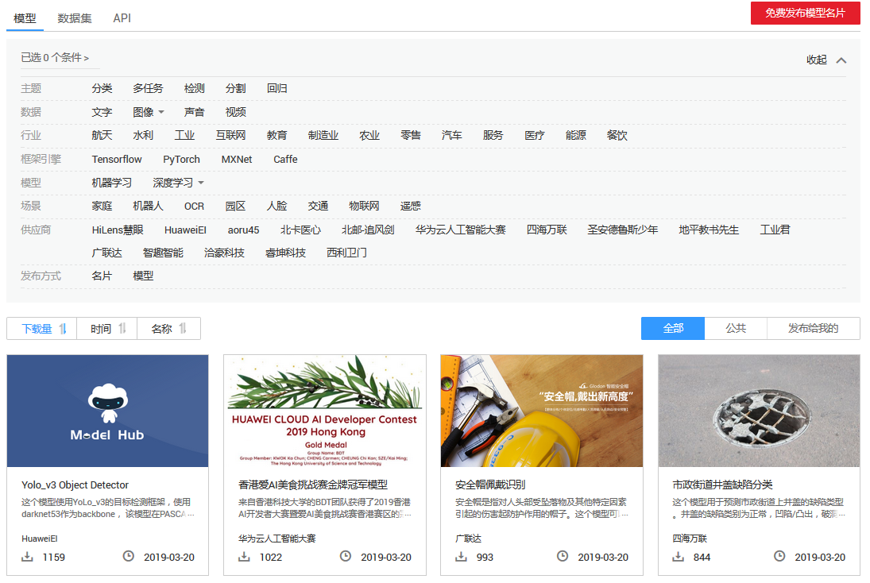
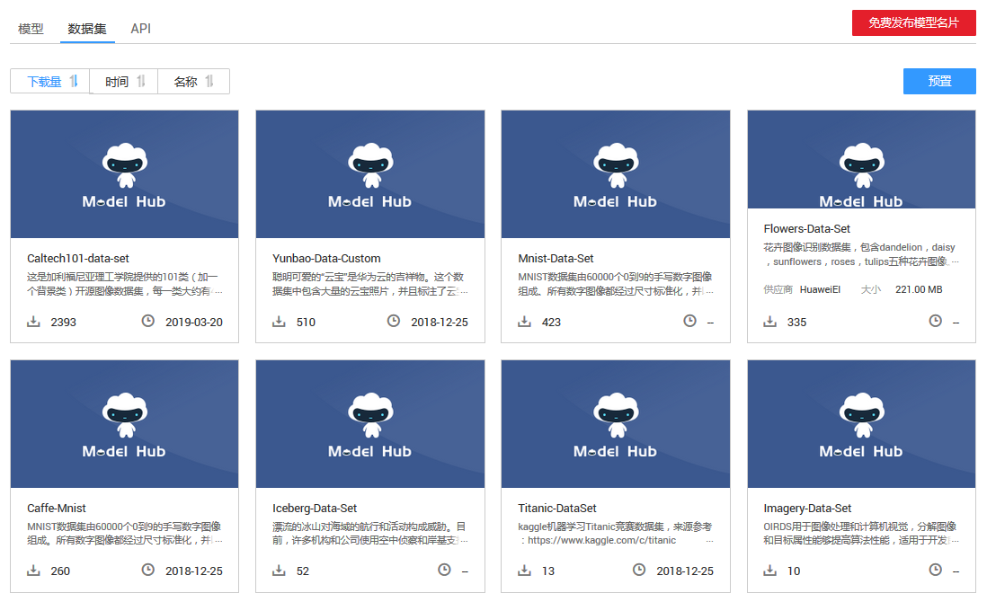
ModelArts AI市场：帮助企业轻松构筑内外部AI生态
ModelArts AI共享平台
企业内共享
外部市场
AI
数据
模型
应用
效率提升
开放生态

Slide 39
ModelArts概览
ModelArts模块介绍
ModelArts开发工具介绍
ModelArts案例

Slide 40
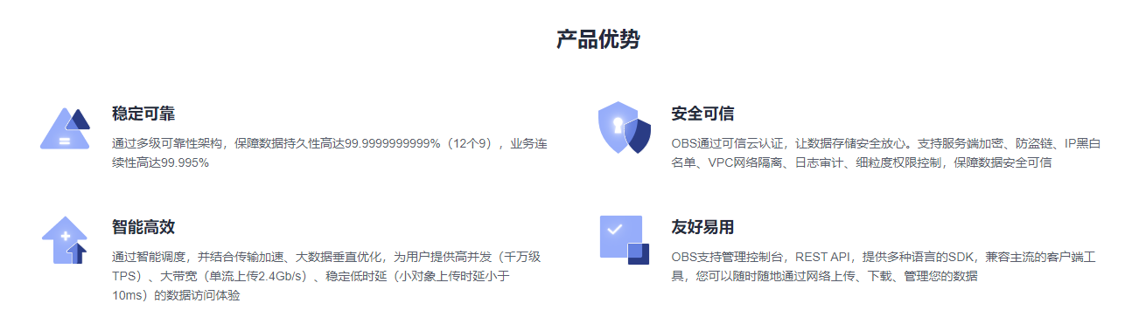
对象存储服务OBS
对象存储服务（Object Storage Service）是一款稳定、安全、高效、易用的云存储服务，具备标准Restful API接口，可存储任意数量和形式的非结构化数据。

Slide 41
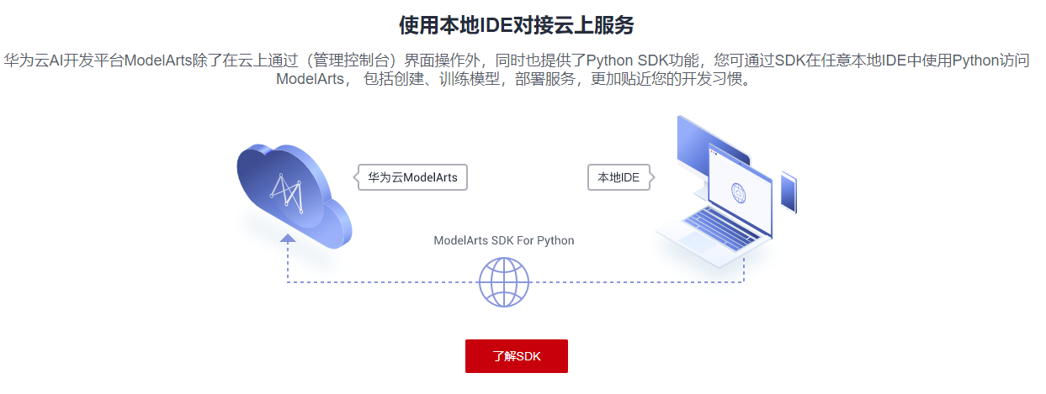
ModelArts SDK
ModelArts服务软件开发工具包（ModelArts SDK）是对ModelArts服务提供的REST API进行的Python封装，以简化用户的开发工作。用户直接调用ModelArts SDK即可轻松管理数据集、启动AI训练以及生成模型并将其部署上线。
ModelArts SDK目前只提供Python语言的SDK，同时支持Python 2.7、Python 3.6和Python 3.7。

Slide 42
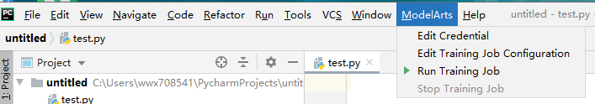
PyCharm ToolKit
由于AI开发者会使用PyCharm工具开发算法或模型，为方便快速将本地代码提交到公有云的训练环境，ModelArts提供了一个PyCharm插件工具PyCharm ToolKit，协助用户完成代码上传、提交训练作业、将训练日志获取到本地展示等，用户只需要专注于本地的代码开发即可。
支持Windows、Linux或Mac版本的PyCharm。

Slide 43
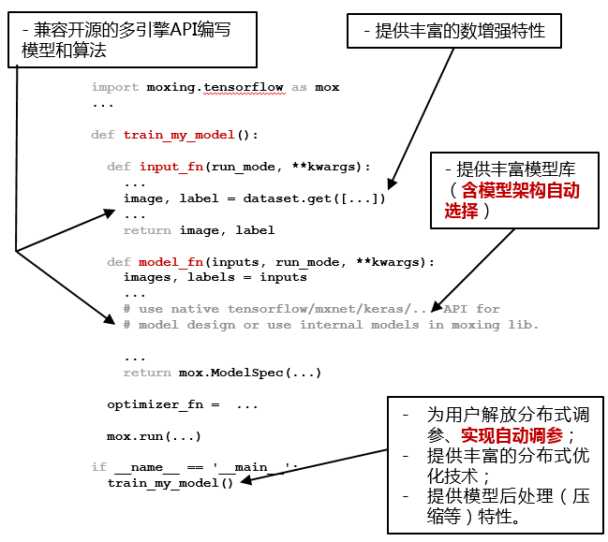
自定义算法开发MoXing让开发更便捷
MoXing让算法开发更简单
基于MoXing的样例代码：
App (200行)
App (20行)
MoXing
Keras
Keras
TensorFlow/MXnet
TensorFlow/MXnet
支持丰富模型库、优化算法和各类工具库；
自动超参数调优；
包含训练-验证-预测-模型导出的整套框架；
一套代码自动实现单机及分布式化。

Slide 44


自定义算法开发MoXing分布式集群加速
训练 “周” “小时”“分钟”
视觉
语音
自然语言
预置的高效模型库
MoXing
算法优化
平台优化
兼容开源
自研算法
快
MindSpore
TensorFlow
MXNet
PyTorch
简
CANN
千级GPU规模集群
训练加速比0.8
自动化调参
Ascend
HCCL
GPU
NCCL
高性能分布式训练优化点：
自动混合精度训练（充分发挥计算设备能力）
动态超参调整技术（动态batch size, image size, momentum等）
模型梯度的自动融合、拆分
自适应的计算-通信算子调度优化
分布式高性能通信库（nstack, HCCL）
分布式数据-模型混合并行
训练数据压缩、多级缓存
…

Slide 45
ModelArts概览
ModelArts模块介绍
ModelArts开发工具介绍
ModelArts案例

Slide 46

你的“专属秒拍” 在 华为云上个性定制

Slide 47

用聆听保护雨林

Slide 48
本章节主要介绍了ModelArts的功能与特点，进而介绍了ModelArts的各个功能模块，最后介绍了ModelArts配套的开发工具和实际应用案例。

Slide 49
实验内容：按照步骤要求，完成自动学习
1. 业务开发者：使用自动学习构建模型，找云宝
https://support.huaweicloud.com/qs-modelarts/modelarts_06_0001.html
注意事项：obs-brower-+ 下载安装；
2. 银行存款预测实验 ：https://support.huaweicloud.com/bestpractice-modelarts/modelarts_10_0002.html
3. 参考: 《自动学习用户指南》，完成花卉分类自动学习实验。花卉分类数据请从在线实验教学平台下载。

Slide 50
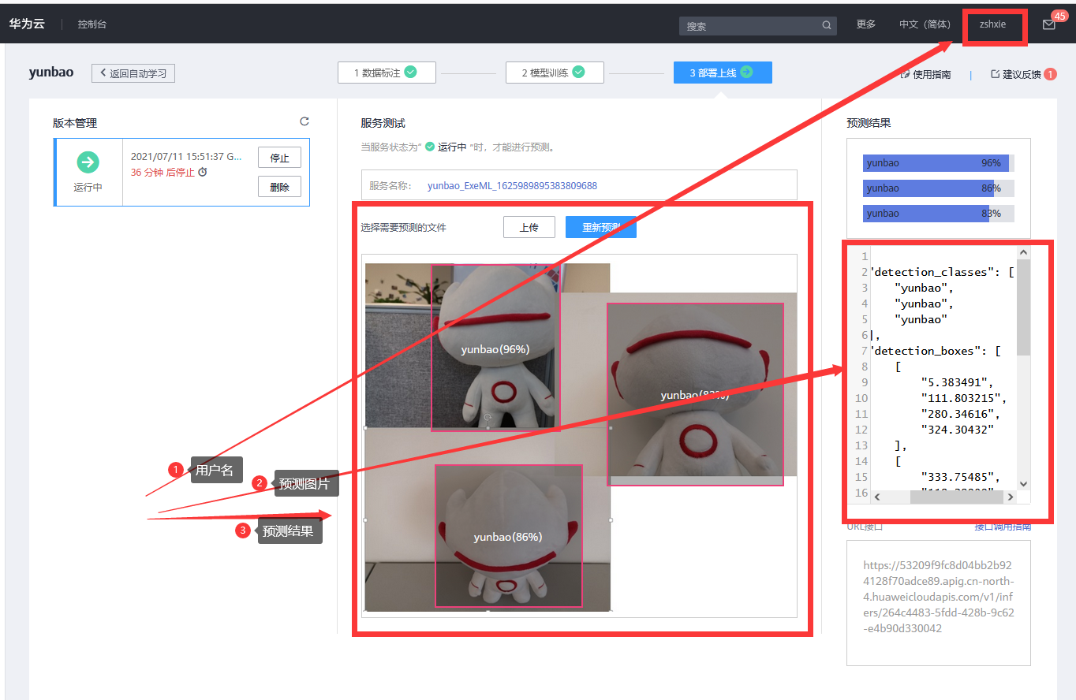
作业要求：完成上页3个练习时请截图如下进行保存，在大作业里 提交。

Slide 51
AI初学者：实验预置算法构建模型
图像分类算法 | 物体检测算法 | 文本分类算法 | 图像语义分割算法 | 声音分类 | 时序预测 | 强化学习
ResNet_v1_50 ResNet_v1_101 ResNet_v1_50 ResNet50 ResNet_v2_50 ResNet_v2_101 MobileNet_v1 MobileNet_v2 Inception_v3 ResNet50_AdaInfer Res2Net_50 Inception_ResNet_v2 EfficientNetB0/B4/B7/B8 | RetinaNet_ResNet50 Faster_RCNN_ResNet_v1_50 YOLOv3_ResNet18 YOLOv3_ResNet18 YOLOv3_Darknet53 SSD_VGG EfficientDet YOLOv5 | BERT NEZHA 电诈案件态势感知 短信诈骗预警 | DeepLabV3 DeepLabV3 | 声音分类 | TS_Forecast | Reinforcement_Learning
Notes:
ModelArts在AI Gallery中提供了适用于“物体检测”、“图像分类”和“文本分类”等场景的预置算法，官方提供的算法列表及其详细描述

Slide 52
ResNet50结构（Deep Residual Learning for Image Recognition）
“梯度消失”：指的是即当梯度（小于1.0）在被反向传播到前面的层时，重复的相乘可能会使梯度变得无限小。
“梯度爆炸”：指的是即当梯度（大于1.0）在被反向传播到前面的层时，重复的相乘可能会使梯度变得非常大甚至无限大导致溢出。

Slide 53
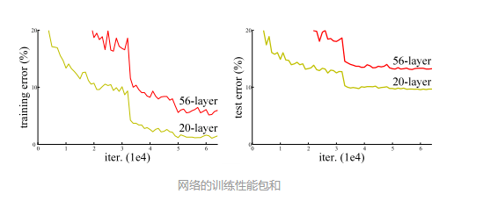
因此随着网络深度的不断增加，常常会出现以下两个问题：
长时间训练但是网络收敛变得非常困难甚至不收敛（这个问题很大程度已被标准初始化和中间标准化层解决）。
网络性能会逐渐趋于饱和，甚至还会开始下降，可以观察到下图中56层的误差比20层的更多，故这种现象并不是由于过拟合造成的。这种现象称为深度网络的退化问题

Slide 54
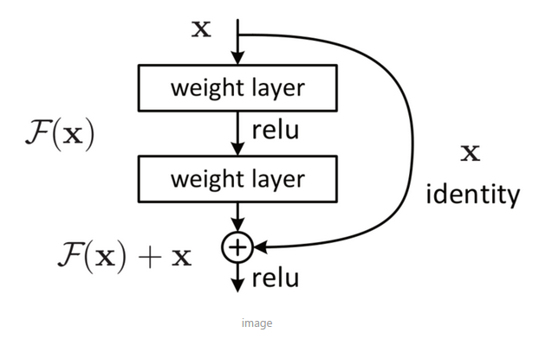
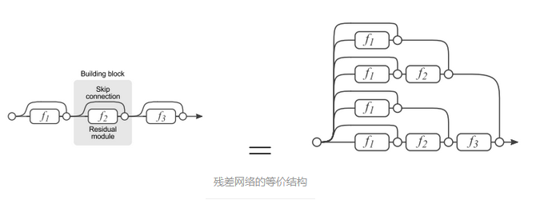
残差学习：
ResNet引入残差网络结构（residual network），
即在输入与输出之间（称为堆积层）引入一个前
向反馈的shortcut connection，这有点类似
与电路中的“短路”，也是文中提到identity
mapping（恒等映射y=x）。原来的网络是学习输
入到输出的映射H(x)，而残差网络学习的是
F(x)=H(x)−x。

Slide 55
使用预置算法构建模型
1. 使用预置算法完成花卉分类实验
https://support.huaweicloud.com/qs-modelarts/modelarts_06_0002.html
参考阅读：图像分类—ResNeSt理论与实践
2. 使用时序预测算法实现访问流量预测
https://support.huaweicloud.com/bestpractice-modelarts/modelarts_10_0061.html

